Slide 1




已知三阶方阵$A$的特征值分别为1，2，3, 则${|A}^{2}|=$
解：
$$\left|A\right|=特征值的积$$
$$\left|A\right|=1×2×3=6$$
$${|A}^{2}|=\left|A\right|\left|A\right|=36$$

Slide 2
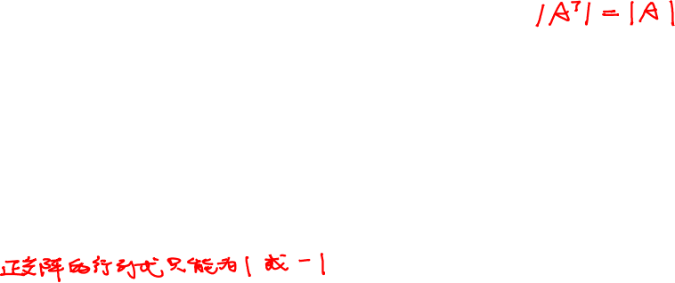




设$A$是正交阵，且$\left|A\right|<0,$ 则$\left|A\right|=$
正交阵定义： $AA^{T}=A^{T}A=E$
两边取行列式
$$\left|A\right|\left|A^{T}\right|=\left|E\right|=1$$
$${\left|A\right|}^{2}=1$$
$$\left|A\right|<0⇒\left|A\right|=−1$$

Slide 3
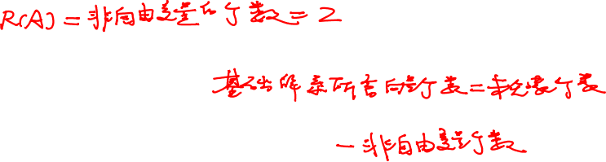



设$A=(α_{1},α_{2},α_{3})$为3阶方阵，若$α_{1},α_{2}$线性无关且$α_{3}=−α_{1}+2α_{2}$，
则齐次线性方程组$AX=0$的基础解系，所含向量的个数等于
$α_{1},α_{2}$线性无关，可知$A$的秩是2.
$AX=0$有三个未知数，即$n=3$
$AX=0$的解集$S$的秩
$$R_{s}=n−R\left(A\right)=3−2=1$$
基础解系所含向量的个数等于1

Slide 4
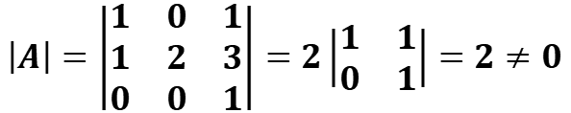


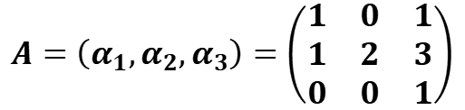

向量组$α_{1}{=(1,1,0)}^{T}$, $α_{2}{=(0,2,0)}^{T},α_{3}{=(1,3,1) }^{T}$是线性______（相或无）关.
$$k_{1}α_{1}+k_{2}α_{2}+k_{3}α_{3}=0$$
$$A=\left(α_{1},α_{2},α_{3}\right)=\left(\begin{matrix}1 & 0 & 1 \\ 1 & 2 & 3 \\ 0 & 0 & 1\end{matrix}\right)$$
$k_{1},k_{2},k_{3}$为线性方程组$AX=0$的解
线性相关，对应线性方程组有非零解
线性无关，对应线性方程组只有零解
$|A|≠0⟺A$可逆$⇔AX=0$只有零解
因为$A$是方阵
$\left|A\right|=0⟺A$不可逆$⇔AX=0$有非零解
$$\left|A\right|=\left|\begin{matrix}1 & 0 & 1 \\ 1 & 2 & 3 \\ 0 & 0 & 1\end{matrix}\right|=2\left|\begin{matrix}1 & 1 \\ 0 & 1\end{matrix}\right|=2≠0$$

Slide 5
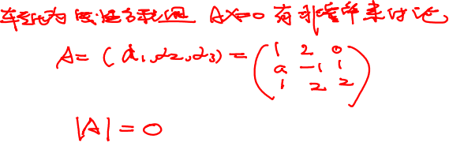

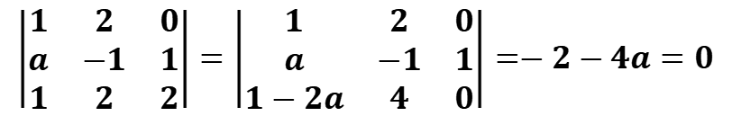
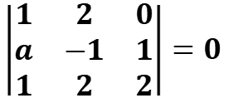
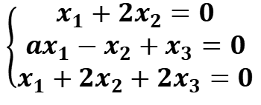
向量组$α_{1}{=(1,a,1)}^{T}$, $α_{2}{=(2,−1,2)}^{T},α_{3}{=(0,1,2) }^{T}$线性相关，则$a=$
线性相关,即$x_{1}α_{1}+x_{2}α_{2}+x_{3}α_{3}=0$有非零解
$$\left\{\begin{matrix}x_{1}+2x_{2}=0 \\ ax_{1}−x_{2}+x_{3}=0 \\ x_{1}+2x_{2}+2x_{3}=0\end{matrix}\right.$$
$$\left|\begin{matrix}1 & 2 & 0 \\ a & −1 & 1 \\ 1 & 2 & 2\end{matrix}\right|=0$$
$$\left|\begin{matrix}1 & 2 & 0 \\ a & −1 & 1 \\ 1 & 2 & 2\end{matrix}\right|=\left|\begin{matrix}1 & 2 & 0 \\ a & −1 & 1 \\ 1−2a & 4 & 0\end{matrix}\right|=−2−4a=0$$
$$a=−1/2$$

Slide 6
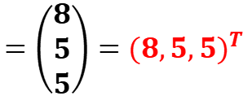
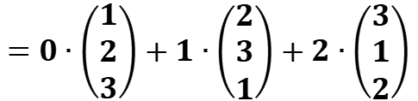

若基$α_{1}{=(1,2,3)}^{T}$, $α_{2}{=(2,3,1)}^{T},α_{3}{=(3,1,2)}^{T}$下的坐标为${(0,1,2)}^{T},$则向量$α=________$
$$α=x_{1}α_{1}+x_{2}α_{2}+x_{3}α_{3}$$
$$=0∙\left(\begin{matrix}1 \\ 2 \\ 3\end{matrix}\right)+1∙\left(\begin{matrix}2 \\ 3 \\ 1\end{matrix}\right)+2∙\left(\begin{matrix}3 \\ 1 \\ 2\end{matrix}\right)$$
$$=\left(\begin{matrix}8 \\ 5 \\ 5\end{matrix}\right)={(8,5,5)}^{T}$$

Slide 7




















设$A$是$n$阶可逆矩阵，$λ$为$A$的一个特征值，则$A^{∗}$的一个特征值为
特征值总结
矩阵
特征值
特征向量
$$Ap=λp$$
$$A$$
$$λ$$
$$p$$
$$A^{∗}A=AA^{∗}=|A|E$$
用$A^{∗}$去作用上式
$$A^{k}$$
$$λ^{k}$$
$$p$$
$$φ(A)$$
$$φ(λ)$$
$$p$$
$$A^{∗}Ap=A^{∗}λp=|A|Ep$$
$$A^{−1}$$
$$A^{∗}λp=|A|p$$
$$λ≠0$$
$$λ^{−1}$$
$$p$$
$${|A|λ}^{−1}$$
$$p$$
$$A^{∗}p=\left|A\right|/λp$$
$$A^{∗}={|A|A}^{−1}$$
$$A^{T}$$
$$λ$$
$$\text{不一定}p$$

Slide 8
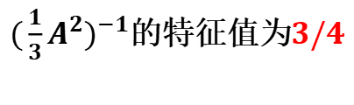



$λ=2是可逆矩阵A$的一个特征值，则${(\frac{1}{3}A^{2})}^{−1}$的一个特征值为
矩阵
特征值
特征向量
$$A$$
$$λ$$
$$p$$
$${(\frac{1}{3}A^{2})}^{−1}=3{(A^{2})}^{−1}$$
$$A^{k}$$
$$λ^{k}$$
$$p$$
$A^{2}$的特征值为$4$
$$φ(A)$$
$$φ(λ)$$
$$p$$
${(A^{2})}^{−1}$的特征值为$1/4$
$$A^{−1}$$
$$λ^{−1}$$
$$p$$
$${|A|λ}^{−1}$$
$$p$$
${(\frac{1}{3}A^{2})}^{−1}$的特征值为$3/4$
$$A^{∗}={|A|A}^{−1}$$
$$A^{T}$$
$$λ$$
$$\text{不一定}p$$

Slide 9






已知矩阵$\left(\begin{matrix}22 & 30 \\ −12 & X\end{matrix}\right)$有一个特征向量$\left(\begin{matrix}−5 \\ 3\end{matrix}\right)$,则$X=$
特征向量的定义
$$Ap=λp$$
$$\left(\begin{matrix}22 & 30 \\ −12 & X\end{matrix}\right)\left(\begin{matrix}−5 \\ 3\end{matrix}\right)=λ\left(\begin{matrix}−5 \\ 3\end{matrix}\right)$$
$$\left(\begin{matrix}−20 \\ 60+3X\end{matrix}\right)=\left(\begin{matrix}−5λ \\ 3λ\end{matrix}\right)$$
$$−20=−5λ$$
$$λ=4$$
$$60+3X=3λ$$
$$X=−16$$

Slide 10








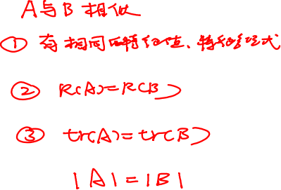
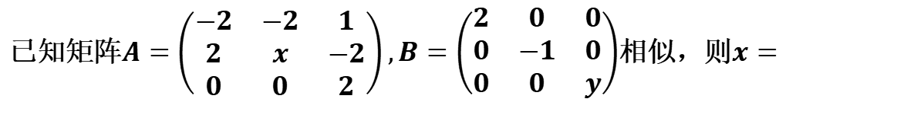
已知矩阵$A=\left(\begin{matrix}−2 & −2 & 1 \\ 2 & x & −2 \\ 0 & 0 & 2\end{matrix}\right),B=\left(\begin{matrix}2 & 0 & 0 \\ 0 & −1 & 0 \\ 0 & 0 & y\end{matrix}\right)$相似，则$x=$
$$y=$$
$$tr\left(A\right)=tr(B)$$
$$−2+x+2=2−1+y$$
$$\left|A\right|=|B|$$
$$\left|A\right|=−4x+8$$
$$−4x+8=−2y$$
$$\left|B\right|=−2y$$
$$x=3,y=2$$

Slide 11


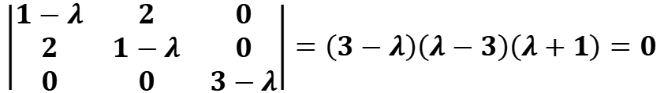
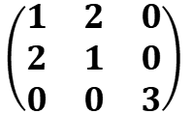
二次型$f\left(x_{1},x_{2},x_{3}\right)=x_{1}^{2}+4x_{1}x_{2}+x_{2}^{2}+3x_{3}^{2}$的正惯性指数为
$$\left(\begin{matrix}1 & 2 & 0 \\ 2 & 1 & 0 \\ 0 & 0 & 3\end{matrix}\right)$$
求特征值
$$\left|\begin{matrix}1−λ & 2 & 0 \\ 2 & 1−λ & 0 \\ 0 & 0 & 3−λ\end{matrix}\right|=\left(3−λ\right)\left(λ−3\right)\left(λ+1\right)=0$$
$$λ_{1}=λ_{2}=3$$
$$λ_{3}=−1$$
正惯性指数为2

Slide 12
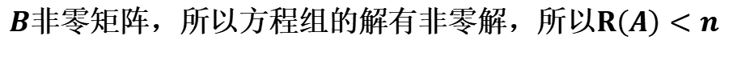
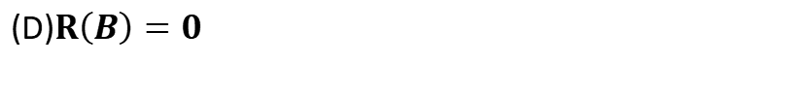
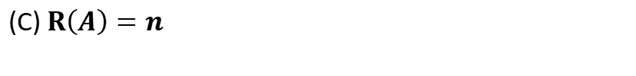
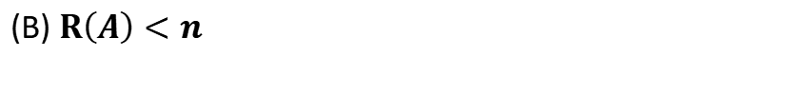
$设A$与$B$都是n阶非零矩阵，且$AB=0$，则
(B) $R\left(A\right)<n$
(A) $R\left(A\right)=0$
(D)$R\left(B\right)=0$
(C) $R\left(A\right)=n$
$AB=0$, 则B的列向量为方程组$AX=0$的解
$B$非零矩阵，所以方程组的解有非零解，所以$R\left(A\right)<n$

Slide 13
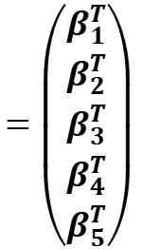

(D)
若$A$为$5×3$矩阵，$R\left(A\right)=3,$ 则下列结论中不正确的是
(A) $A$的3个列向量必线性无关
(B) $A$的5个行向量必线性相关
(C) $A$的行向量中必有3个行向量是线性无关的
(D) $A$的任意3个行向量必线性无关
按列分
$R\left(A\right)=3⟹α_{1}{,α}_{2}{,α}_{3}$必线性无关
$$A=(α_{1}{,α}_{2}{,α}_{3})$$
行里面一定有多余的向量，所以5个行向量线性相关，其中3个向量是线性无关的
$$=\left(\begin{matrix}β_{1}^{T} \\ β_{2}^{T} \\ \begin{aligned}β_{3}^{T} \\ β_{4}^{T} \\ β_{5}^{T}\end{aligned}\end{matrix}\right)$$
按行分
但是任意3个行向量不一定无关

Slide 14


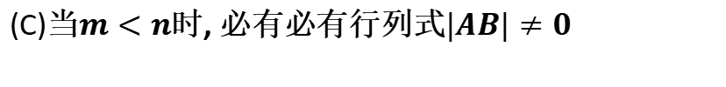
设$A$为$m×n$矩阵， $B$为$n×m$矩阵，则
(A) 当$m>n$时，必有行列式$|AB|≠0$
(B)当$m>n$时,必有行列式$\left|AB\right|=0$
(C)当$m<n$时, 必有必有行列式$|AB|≠0$
(D)当$m<n$时, 必有必有行列式$|AB|=0$
$AB$是$m×m$矩阵
$$R\left(AB\right)≤R\left(A\right)≤n<m$$
矩阵秩的定义为：最大非零子式的阶数。 由于AB的秩是小于m的，所以AB的m阶子式，即$\left|AB\right|=0$

Slide 15

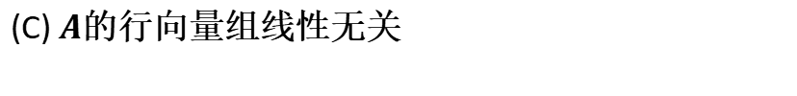
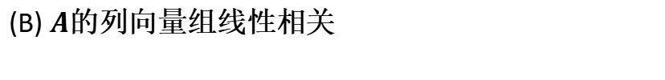
设$A$为$m×n$矩阵， 齐次线性方程组$AX=0$仅有零解的充分必要条件是
(A)
(A) $A$的列向量组线性无关
(B) $A$的列向量组线性相关
(C) $A$的行向量组线性无关
(D) $A$的行向量组线性相关
$AX=0$仅有零解，则$R\left(A\right)=n$(未知数的个数，即矩阵的列数)
$A$的列向量组线性无关

Slide 16
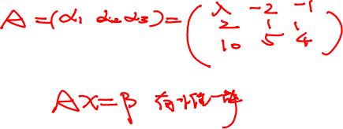

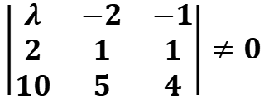
已知向量$β={(2000 2019 19)}^{T}$可经向量组$α_{1}={(λ 2 10)}^{T}$, $α_{2}={(−2 1 5)}^{T},α_{3}={(−1 1 4)}^{T}$线性表示且表示形式唯一，试求$λ.$
法1: 根据定理，只需证明$α_{1}$，$α_{2}$，$α_{3}$线性无关即可
$$\left|\begin{matrix}λ & −2 & −1 \\ 2 & 1 & 1 \\ 10 & 5 & 4\end{matrix}\right|≠0$$
$$λ≠−4$$
法2: 线性方程组$β=x_{1}α_{1}+x_{2}α_{2}+x_{3}α_{3}$有唯一解

Slide 17






矩阵$\left(\begin{matrix}1 & 1 \\ 0 & 2\end{matrix}\right)$相似于矩阵
$$\left(\begin{matrix}1 & 1 \\ 0 & 2\end{matrix}\right)$$
(B)
$$\left(\begin{matrix}1 & 1 \\ 2 & 2\end{matrix}\right)$$
(C)
$$\left(\begin{matrix}1 & 0 \\ 0 & 2\end{matrix}\right)$$
(D)
$$\left(\begin{matrix}1 & 1 \\ 0 & 1\end{matrix}\right)$$
(A)
相似矩阵有相同的特征值，特征多项式
$\left(\begin{matrix}1 & 1 \\ 0 & 2\end{matrix}\right)$ 的特征多项式为$(1−λ)(2−λ)$
$\left(\begin{matrix}1 & 0 \\ 0 & 2\end{matrix}\right)$ 的特征多项式也为$(1−λ)(2−λ)$

Slide 18






设$A$是正交阵，则下列矩阵中不是正交阵的是
(A)
$$A^{−1}$$
(B)
$$A^{T}$$
(C)
$$A^{3}$$
(D)
$$3A$$
正交阵 $AA^{T}=A^{T}A=E$
$$3A{(3A)}^{T}=9AA^{T}=9E$$

Slide 19
(D)
如果$n$元非齐次线性方程组$AX=b$的系数矩阵$A$的秩小于n，则
(A) $方程组$有无穷多解
(B)方程组唯一
(C)方程组无解
(D)不能断定解的情况
非齐次线性方程组$AX=b$解的情况，是通过$R\left(A\right),R(A,b)$是否相等来判断的

Slide 20
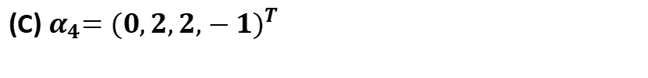
在向量组$α_{1}{=(1,0,0,0)}^{T}$, $α_{2}{=(1,2,0,0)}^{T},α_{3}{=(1,2,−8,4)}^{T}$上添加向量$α_{4}=\left( \right),$可使$α_{1},α_{2},α_{3},α_{4}$构成$𝓡^{4}$的一组基.
(A) $α_{4}{=(1,3,−2,1)}^{T}$
(B) $α_{4}{=(0,0,1,1)}^{T}$
(C) $α_{4}{=(0,2,2,−1)}^{T}$
(D) $α_{4}{=(1,−1,−4,2)}^{T}$
$α_{1},α_{2},α_{3},α_{4}$线性无关，即验证${|α}_{1},α_{2},α_{3},α_{4}|≠0$

Slide 21
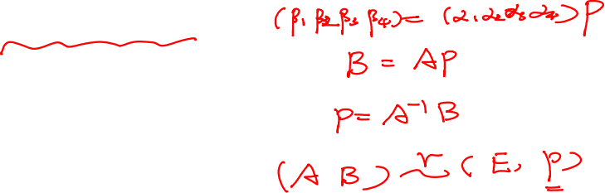
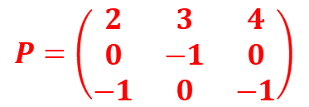

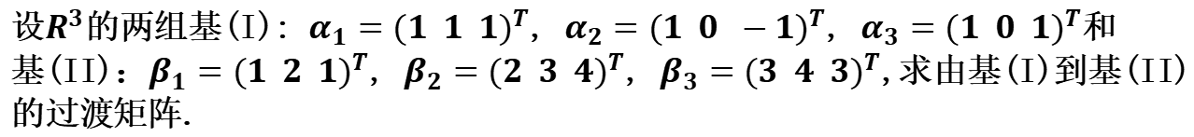
设$R^{3}$的两组基(I): $α_{1}={(1 1 1)}^{T}$, $α_{2}={(1 0 −1)}^{T}$, $α_{3}={(1 0 1)}^{T}$和
基(II)：$β_{1}={(1 2 1)}^{T}$, $β_{2}={(2 3 4)}^{T}$, $β_{3}={(3 4 3)}^{T}$,求由基(I)到基(II)的过渡矩阵.
注意顺序！
$$\left(II\right)=\left(I\right)P$$
$$P=\left(\begin{matrix}2 & 3 & 4 \\ 0 & −1 & 0 \\ −1 & 0 & −1\end{matrix}\right)$$

Slide 22




设齐次线性方程组$AX=0$的解空间的维数为2，其中$A=\left(\begin{matrix}1 & 2 & 1 & 2 \\ 0 & 1 & t & t \\ 1 & t & 0 & 1\end{matrix}\right)$
求$t$的值.
$n=4$ 未知数个数
解空间的维数就是基础解系所含向量的个数
$$R\left(A\right)=4−2=2$$
$$t=1$$

Slide 23
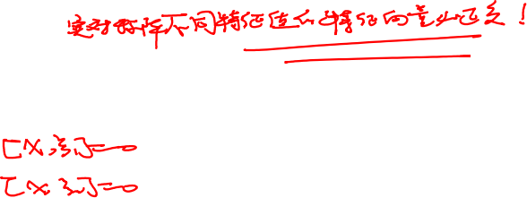

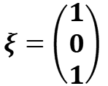
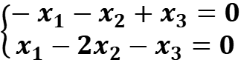

设三阶实对称矩阵$A$的特征值为1，2，3，对应于1，2的特征向量分别为
$ξ_{1}={(−1,−1,1)}^{T},ξ_{2}={(1,−2,−1)}^{T}$,求对应于3的特征值.
设特征值3对应的特征向量为 $x=(x_{1},x_{2},x_{3})$
$$x⊥ξ_{1}, x⊥ξ_{2}$$
不同的特征值对应的特征向量垂直
$$\left\{\begin{matrix}−x_{1}−x_{2}+x_{3}=0 \\ x_{1}−2x_{2}−x_{3}=0\end{matrix}\right.$$
$$ξ=\left(\begin{matrix}1 \\ 0 \\ 1\end{matrix}\right)$$
$$x=tξ (t≠0)$$

Slide 24
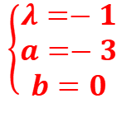
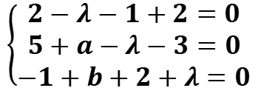
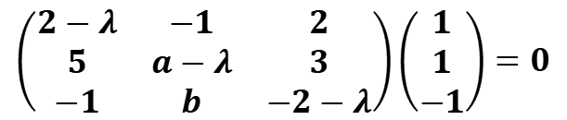


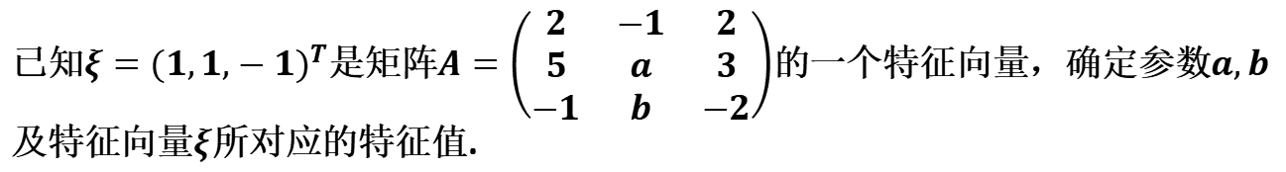
已知$ξ={(1,1,−1)}^{T}$是矩阵$A=\left(\begin{matrix}2 & −1 & 2 \\ 5 & a & 3 \\ −1 & b & −2\end{matrix}\right)$的一个特征向量，确定参数$a,b$及特征向量$ξ$所对应的特征值.
设$λ$是$ξ$所对应的特征值
$\left(A−λE\right)ξ=0$，即
$$\left(\begin{matrix}2−λ & −1 & 2 \\ 5 & a−λ & 3 \\ −1 & b & −2−λ\end{matrix}\right)\left(\begin{matrix}1 \\ 1 \\ −1\end{matrix}\right)=0$$
$$\left\{\begin{aligned}2−λ−1+2=0 \\ 5+a−λ−3=0 \\ −1+b+2+λ=0\end{aligned}\right.$$
$$\left\{\begin{aligned}λ=−1 \\ a=−3 \\ b=0\end{aligned}\right.$$

Slide 25


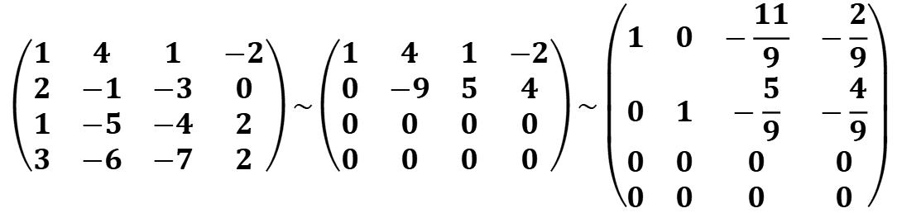
设向量组$α_{1}={(1,2,1,3)}^{T}$, $α_{2}={(4,−1,−5,−6)}^{T}$, $α_{3}={(1,−3,−4,−7)}^{T},α_{4}={(−2,0,2,2)}^{T},$求$α_{1},α_{2},α_{3},α_{4}$的一个极大无关组，并将其余向量用该极大无关组表示.
$$\left(\begin{matrix}1 & 4 & 1 & −2 \\ 2 & −1 & −3 & 0 \\ 1 & −5 & −4 & 2 \\ 3 & −6 & −7 & 2\end{matrix}\right)\sim \left(\begin{matrix}1 & 4 & 1 & −2 \\ 0 & −9 & 5 & 4 \\ 0 & 0 & 0 & 0 \\ 0 & 0 & 0 & 0\end{matrix}\right)\sim \left(\begin{matrix}1 & 0 & −\frac{11}{9} & −\frac{2}{9} \\ 0 & 1 & −\frac{5}{9} & −\frac{4}{9} \\ 0 & 0 & 0 & 0 \\ 0 & 0 & 0 & 0\end{matrix}\right)$$
$α_{1},α_{2}$为该向量组的一个极大线性无关组
$$α_{3}=−\frac{11}{9}α_{1}+\frac{5}{9}α_{2}$$
$$α_{4}=−\frac{2}{9}α_{1}−\frac{4}{9}α_{2}$$

Slide 26

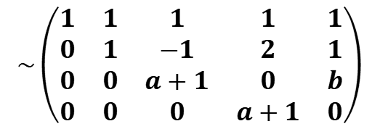
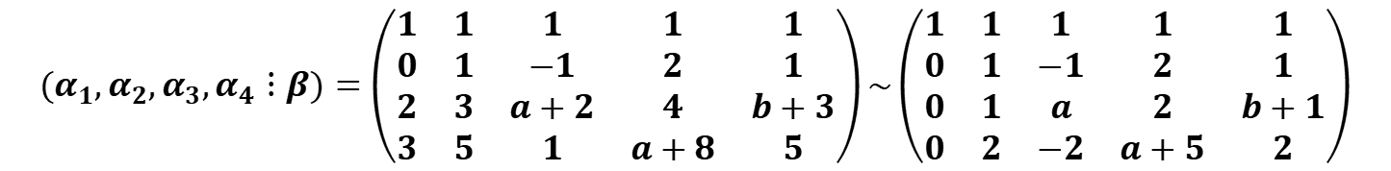
设$α_{1}{=(1,0,2,3)}^{T}$, ${α_{2}{=(1,1,3,5)}^{T},α_{3}{=(1,−1,a+2,1)}^{T},α}_{4}{=(1,2,4,a+8)}^{T},$
$β{=(1,1,b+3,5)}^{T},$ 当$a,b$取何值时，$β$可由$α_{1},α_{2},α_{3},α_{4}$线性表示，且表示法唯一.
即线性方程组$β=x_{1}α_{1}+x_{2}α_{2}+x_{3}α_{3}+x_{4}α_{4}$有唯一解
$${(α}_{1},α_{2},α_{3},α_{4}⋮β)=\left(\begin{matrix}1 & 1 & 1 & 1 & 1 \\ 0 & 1 & −1 & 2 & 1 \\ 2 & 3 & a+2 & 4 & b+3 \\ 3 & 5 & 1 & a+8 & 5\end{matrix}\right)\sim \left(\begin{matrix}1 & 1 & 1 & 1 & 1 \\ 0 & 1 & −1 & 2 & 1 \\ 0 & 1 & a & 2 & b+1 \\ 0 & 2 & −2 & a+5 & 2\end{matrix}\right)$$
$$\sim \left(\begin{matrix}1 & 1 & 1 & 1 & 1 \\ 0 & 1 & −1 & 2 & 1 \\ 0 & 0 & a+1 & 0 & b \\ 0 & 0 & 0 & a+1 & 0\end{matrix}\right)$$
$R\left(A\right)=R\left(B\right)=4$(未知数的个数)
$a+1≠0, b$任意

Slide 27

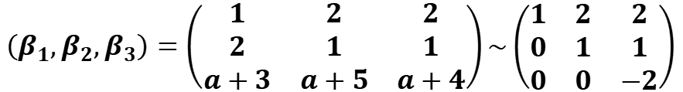
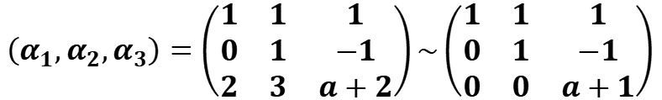
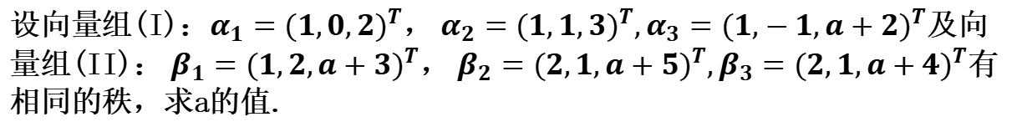
设向量组(I)：$α_{1}={(1,0,2)}^{T}$， $α_{2}={(1,1,3)}^{T},α_{3}={(1,−1,a+2)}^{T}$及向量组(II)： $β_{1}={(1,2,a+3)}^{T}$， $β_{2}={(2,1,a+5)}^{T},β_{3}={(2,1,a+4)}^{T}$有相同的秩，求a的值.
$$\left(α_{1},α_{2},α_{3}\right)=\left(\begin{matrix}1 & 1 & 1 \\ 0 & 1 & −1 \\ 2 & 3 & a+2\end{matrix}\right)\sim \left(\begin{matrix}1 & 1 & 1 \\ 0 & 1 & −1 \\ 0 & 0 & a+1\end{matrix}\right)$$
$$\left(β_{1},β_{2},β_{3}\right)=\left(\begin{matrix}1 & 2 & 2 \\ 2 & 1 & 1 \\ a+3 & a+5 & a+4\end{matrix}\right)\sim \left(\begin{matrix}1 & 2 & 2 \\ 0 & 1 & 1 \\ 0 & 0 & −2\end{matrix}\right)$$
秩相同
$$a≠−1$$

Slide 28

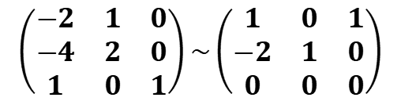


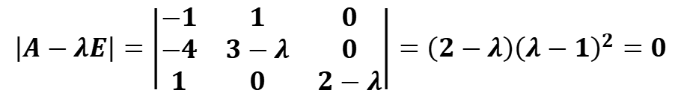
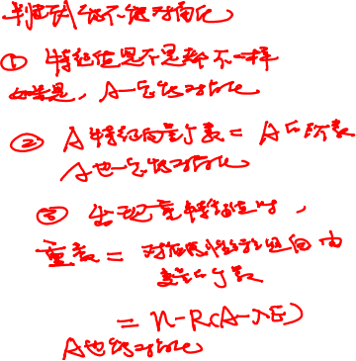
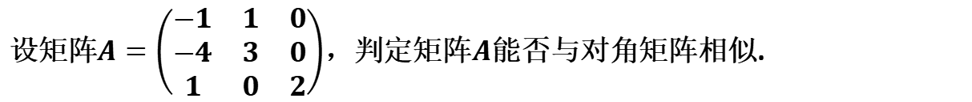
设矩阵$A=\left(\begin{matrix}−1 & 1 & 0 \\ −4 & 3 & 0 \\ 1 & 0 & 2\end{matrix}\right)$，判定矩阵$A$能否与对角矩阵相似.
$$\left|A−λE\right|=\left|\begin{matrix}−1 & 1 & 0 \\ −4 & 3−λ & 0 \\ 1 & 0 & 2−λ\end{matrix}\right|=\left(2−λ\right){\left(λ−1\right)}^{2}=0$$
$$λ_{1}=2, λ_{2}=λ_{3}=1$$
有一个二重根，所以若$A$能对角化，只要二重根对应的特征向量含有基础解系有2个.
$$\left(A−λE\right)X=0⇒\left(A−E\right)X=0$$
$$\left(\begin{matrix}−2 & 1 & 0 \\ −4 & 2 & 0 \\ 1 & 0 & 1\end{matrix}\right)\sim \left(\begin{matrix}1 & 0 & 1 \\ −2 & 1 & 0 \\ 0 & 0 & 0\end{matrix}\right)$$
$$R\left(A−E\right)=2$$
特征向量含有基础解系有1个
$A$不能对角化，即不能与对角阵相似

Slide 29


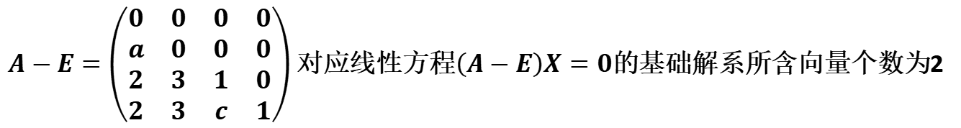


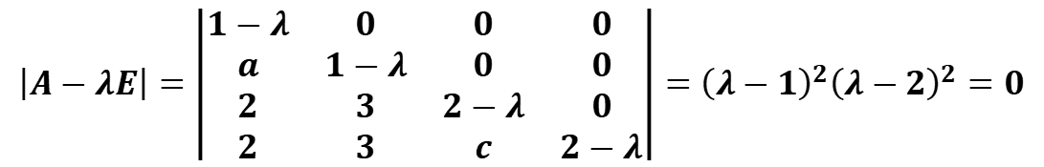
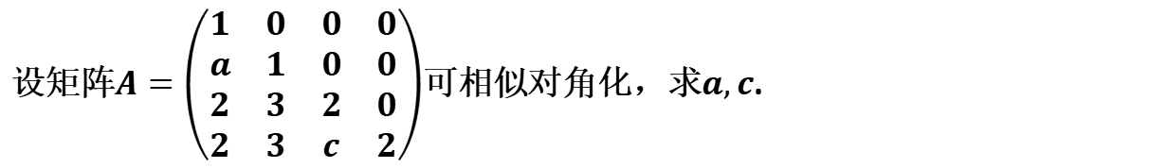
设矩阵$A=\left(\begin{matrix}1 & 0 & 0 & 0 \\ a & 1 & 0 & 0 \\ 2 & 3 & 2 & 0 \\ 2 & 3 & c & 2\end{matrix}\right)$可相似对角化，求$a,c$.
$$\left|A−λE\right|=\left|\begin{matrix}1−λ & 0 & 0 & 0 \\ a & 1−λ & 0 & 0 \\ 2 & 3 & 2−λ & 0 \\ 2 & 3 & c & 2−λ\end{matrix}\right|={\left(λ−1\right)}^{2}{\left(λ−2\right)}^{2}=0$$
$$λ_{1}=λ_{2}=1, λ_{3}=λ_{4}=2$$
$λ_{1}=λ_{2}=1$时，
$A−E=\left(\begin{matrix}0 & 0 & 0 & 0 \\ a & 0 & 0 & 0 \\ 2 & 3 & 1 & 0 \\ 2 & 3 & c & 1\end{matrix}\right)$ 对应线性方程$\left(A−E\right)X=0$的基础解系所含向量个数为2
$$R\left(A−E\right)=2$$
$$⇒a=0$$

Slide 30



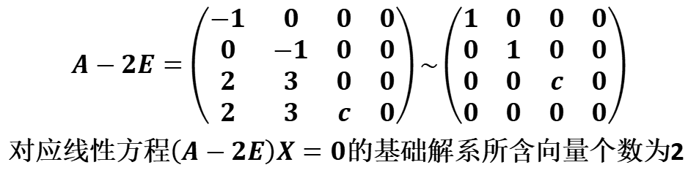

设矩阵$A=\left(\begin{matrix}1 & 0 & 0 & 0 \\ a & 1 & 0 & 0 \\ 2 & 3 & 2 & 0 \\ 2 & 3 & c & 2\end{matrix}\right)$可相似对角化，求$a,c$.
$$\left|A−λE\right|=\left|\begin{matrix}1−λ & 0 & 0 & 0 \\ a & 1−λ & 0 & 0 \\ 2 & 3 & 2−λ & 0 \\ 2 & 3 & c & 2−λ\end{matrix}\right|={\left(λ−1\right)}^{2}{\left(λ−2\right)}^{2}=0$$
$$λ_{1}=λ_{2}=1, λ_{3}=λ_{4}=2$$
$λ_{3}=λ_{4}=2$时，
$$A−2E=\left(\begin{matrix}−1 & 0 & 0 & 0 \\ 0 & −1 & 0 & 0 \\ 2 & 3 & 0 & 0 \\ 2 & 3 & c & 0\end{matrix}\right)\sim \left(\begin{matrix}1 & 0 & 0 & 0 \\ 0 & 1 & 0 & 0 \\ 0 & 0 & c & 0 \\ 0 & 0 & 0 & 0\end{matrix}\right)$$
对应线性方程$\left(A−2E\right)X=0$的基础解系所含向量个数为2
$$R\left(A−2E\right)=2$$
$$⇒c=0$$

Slide 31





已知二次型$f\left(x_{1},x_{2},x_{3}\right)={2x}_{1}^{2}+tx_{2}^{2}+tx_{3}^{2}+4x_{1}x_{2}−4x_{1}x_{3}$正定，求$t$的取值范围.
$$A=\left(\begin{matrix}2 & 2 & −2 \\ 2 & t & 0 \\ −2 & 0 & t\end{matrix}\right)$$
$$Δ_{1}=2>0$$
$$Δ_{2}=\left|\begin{matrix}2 & 2 \\ 2 & t\end{matrix}\right|=2t−4>0, t>2$$
$Δ_{3}=\left|\begin{matrix}2 & 2 & −2 \\ 2 & t & 0 \\ −2 & 0 & t\end{matrix}\right|=2t^{2}−8t>0, t>4$ or $t<0$
$t>4$, $f$ 正定

Slide 32








几乎每年必考题型！
求一个正交变换$X=QY$，把实二次型$f\left(x_{1},x_{2},x_{3}\right)=2x_{1}^{2}+3x_{2}^{2}+3x_{3}^{2}+4x_{2}x_{3}$
化为标准型，并写出正交线性变换.
$$A=\left(\begin{matrix}2 & 0 & 0 \\ 0 & 3 & 2 \\ 0 & 2 & 3\end{matrix}\right)$$
$$\left|A−λE\right|=\left|\begin{matrix}2−λ & 0 & 0 \\ 0 & 3−λ & 2 \\ 0 & 2 & 3−λ\end{matrix}\right|=\left(λ−2\right)\left(λ−1\right)\left(λ−5\right)=0$$
$$λ_{1}=2, λ_{2}=1,λ_{3}=5$$
$$ξ_{1}=\left(\begin{matrix}1 \\ 0 \\ 0\end{matrix}\right)$$
当$λ_{1}=2$时，$\left(A−2E\right)X=0$
当$λ_{1}=1$时，$\left(A−E\right)X=0$
$$ξ_{2}=\left(\begin{matrix}0 \\ −1 \\ 1\end{matrix}\right)$$
$$η_{2}=\frac{1}{\sqrt{2}}\left(\begin{matrix}0 \\ −1 \\ 1\end{matrix}\right)$$
单位化

Slide 33





求一个正交变换$X=QY$，把实二次型$f\left(x_{1},x_{2},x_{3}\right)=2x_{1}^{2}+3x_{2}^{2}+3x_{3}^{2}+4x_{2}x_{3}$
化为标准型，并写出正交线性变换.
$$ξ_{3}=\left(\begin{matrix}0 \\ 1 \\ 1\end{matrix}\right)$$
$$η_{3}=\frac{1}{\sqrt{2}}\left(\begin{matrix}0 \\ 1 \\ 1\end{matrix}\right)$$
当$λ_{3}=5$时，$\left(A−5E\right)X=0$
单位化
$$Q=\left(\begin{matrix}1 & 0 & 0 \\ 0 & −\frac{1}{\sqrt{2}} & \frac{1}{\sqrt{2}} \\ 0 & \frac{1}{\sqrt{2}} & \frac{1}{\sqrt{2}}\end{matrix}\right)$$
$$f\left(Y\right)=2y_{1}^{2}+y_{2}^{2}+{5y}_{3}^{2}$$

Slide 34




设$η$是非齐次线性方程组$AX=b$的一个解，$ξ_{1},ξ_{2}{⋯,ξ}_{r}$是其导出组$AX=0$的基础解系，证明： ${η,ξ}_{1},ξ_{2}{⋯,ξ}_{r}$线性无关.
证明：设存在一组数$k_{0}，k_{1}$， $⋯k_{r}$
使得$k_{0}{η+k_{1}ξ}_{1}+k_{2}ξ_{2}{+⋯+k_{r}ξ}_{r}=0$
用$A$左乘上式，得
$$k_{0}A{η+k_{1}Aξ}_{1}+k_{2}{Aξ}_{2}{+⋯+k_{r}Aξ}_{r}=0$$
得$k_{0}b=0,$因为$b≠0, 则k_{0}=0$
所以${k_{1}ξ}_{1}+k_{2}ξ_{2}{+⋯+k_{r}ξ}_{r}=0$
又$因为ξ_{1},ξ_{2}{⋯,ξ}_{r}$是其导出组$AX=0$的基础解系，所以$ξ_{1},ξ_{2}{⋯,ξ}_{r}$线性无关
所以$k_{1}=k_{2}=$ $⋯=k_{r}=0$
所以${η,ξ}_{1},ξ_{2}{⋯,ξ}_{r}$线性无关.

Slide 35




若$A,B$均为n阶矩阵，且$A=\frac{1}{2}(B+E)$,证明：$A^{2}=A$当且仅当$B^{2}=E$
$$A^{2}={\frac{1}{2}(B+E)}^{2}=\frac{1}{4}(B^{2}+2B+E)$$
$$A^{2}=A⇒\frac{1}{4}\left(B^{2}+2B+E\right)=A=\frac{1}{2}(B+E)⟹B^{2}=E$$
$$B^{2}=E⇒A^{2}=\frac{1}{4}\left(B^{2}+2B+E\right)=\frac{1}{4}\left(2B+2E\right)=\frac{1}{2}(B+E)\text{=}A$$

Slide 36






若$A,B$为两个n阶方阵， $A$的n个特征值两两互异，若$A$的特征向量总是B的特征向量，试证明： $AB=BA.$
证法一
$A$可以对角化，设$A$的n个线性无关的特征向量$ξ_{1},ξ_{2}{⋯,ξ}_{n}$
令$P=(ξ_{1},ξ_{2}{⋯,ξ}_{n})$
$$P^{−1}AP=Λ_{1}$$
$Λ_{1}$是对角阵
$B$也可以对角化， $A,B$有一样的特征向量，且$P^{−1}BP{=Λ}_{2}$ $,Λ_{2}$是对角阵
于是$A=PΛ_{1}P^{−1},B=PΛ_{2}P^{−1}$
$$AB=PΛ_{1}P^{−1}PΛ_{2}P^{−1}=PΛ_{1}Λ_{2}P^{−1}$$
$$BA=PΛ_{2}P^{−1}PΛ_{1}P^{−1}=PΛ_{2}Λ_{1}P^{−1}$$
因为对角阵可交换，即$Λ_{1}Λ_{2}=Λ_{2}Λ_{1}$
$AB=BA$得证

Slide 37





若$A,B$为两个n阶方阵， $A$的n个特征值两两互异，若$A$的特征向量总是B的特征向量，试证明： $AB=BA.$
证法二
设$A$的n个线性无关的特征向量$ξ_{1},ξ_{2}{⋯,ξ}_{n},$对应的特征值为$λ_{1},λ_{2},{⋯,λ}_{n}$
设$B$的n个线性无关的特征向量$ξ_{1},ξ_{2}{⋯,ξ}_{n},$对应的特征值为$μ_{1},μ_{2},{⋯,μ}_{n}$
$$\left(AB−BA\right)ξ_{i}=ABξ_{i}−BAξ_{i}=Aμ_{i}ξ_{i}−Bλ_{i}ξ_{i}=μ_{i}Aξ_{i}−λ_{i}Bξ_{i}$$
$$=μ_{i}λ_{i}ξ_{i}−λ_{i}μ_{i}ξ_{i}=0$$
$$\left(AB−BA\right)\left(ξ_{1},ξ_{2}{⋯,ξ}_{n}\right)=0$$
两个矩阵相乘为零，有一个非零且满秩,那么另一个是零矩阵
$ξ_{1},ξ_{2}{⋯,ξ}_{n}$线性无关，
$\left(ξ_{1},ξ_{2}{⋯,ξ}_{n}\right)$组成的矩阵非零且满秩
那么$AB−BA=0,$所以$AB=BA$

